Slide 1

اختيار وحدات القياس المناسبة
(4-2)

Slide 2
أهداف الدرس
اختيار وحدات القياس المناسبة للتقدير وقياس وحساب وحل المشكلات في مجموعة من السياقات، بما في ذلك وحدات الكتلة أو الطول أو المساحة أو الحجم أو السعة.

Slide 3
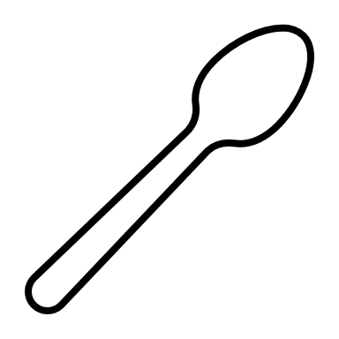



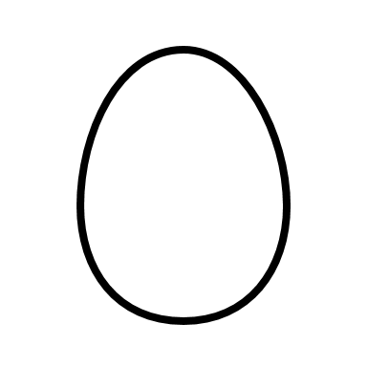

تقدير الطول والسعة والكتلة
قدر ما يلي :
5مل
السعة =
150غم
الكتلة =
1.7م
الطول =
2لتر
السعة =
60غم
الكتلة =
4م
الطول =

Slide 4
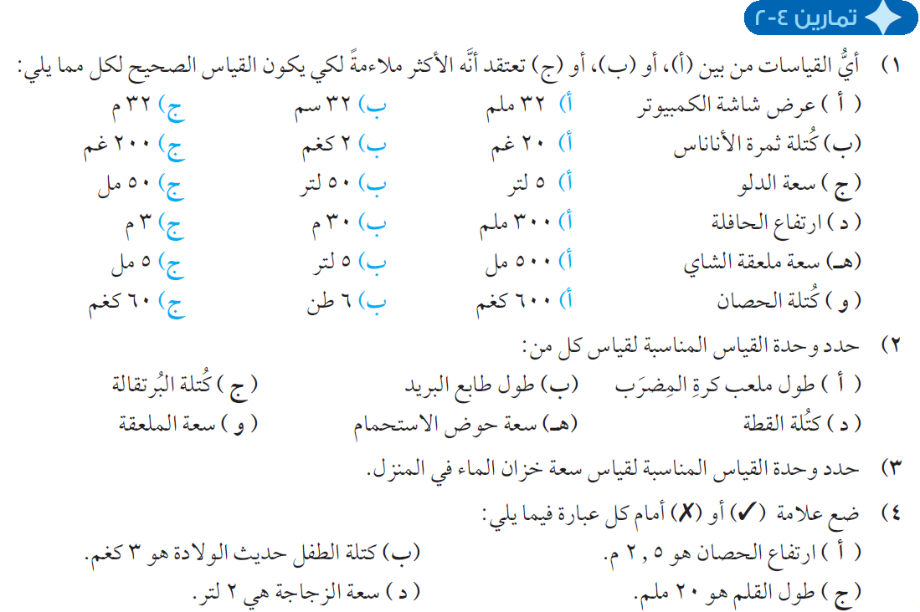
غم
ملم
م
مل
لتر
كغم
اللتر
✓
✓
✓
✗

Slide 5
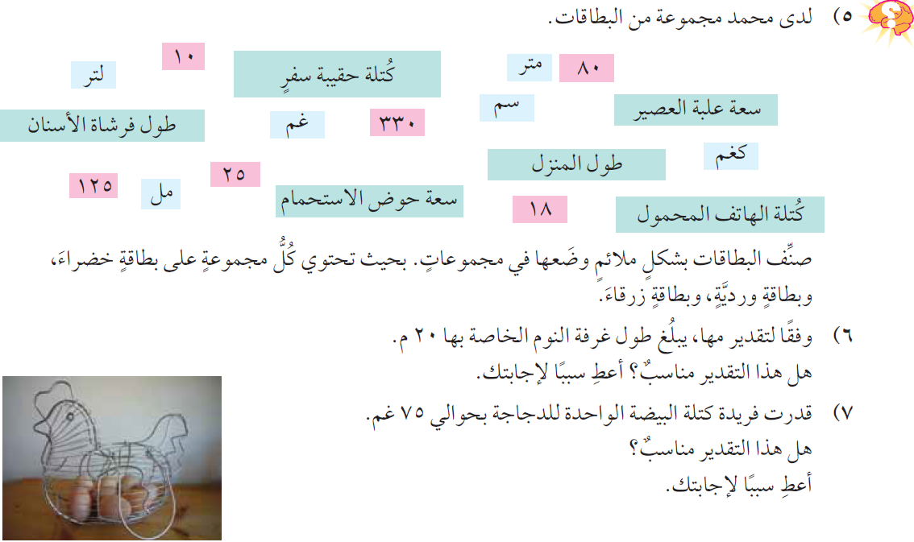

Slide 6
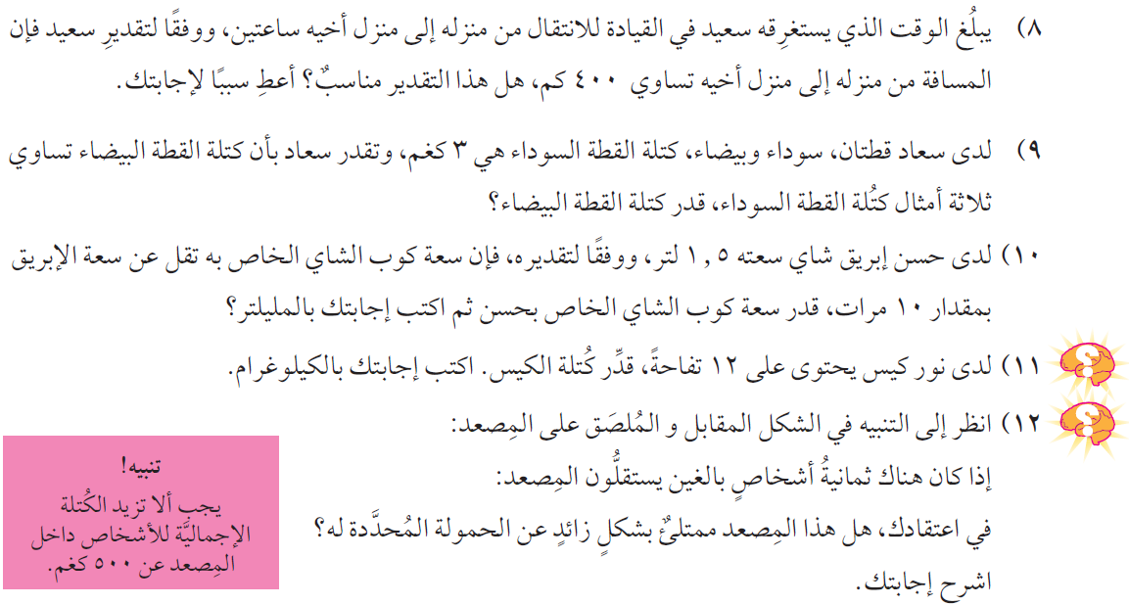
مناسب إذا كان لديها منزل ضخم ولكن غير منطقي
نعم وزن البيضة العادية حوالي 60غم ولذلك
يمكن أن تزن البيضة الكبيرة 75غم
لا لأنه لن يقود السيارة بسرعة 200كم/س

Slide 7
9كغم
3×3كغم=
= 150مل
0.15لتر
=1800غم
12×150غم
= 520كغم
65كغم×8
نعم المصعد ممتلئ بشكل زائد

Slide 8
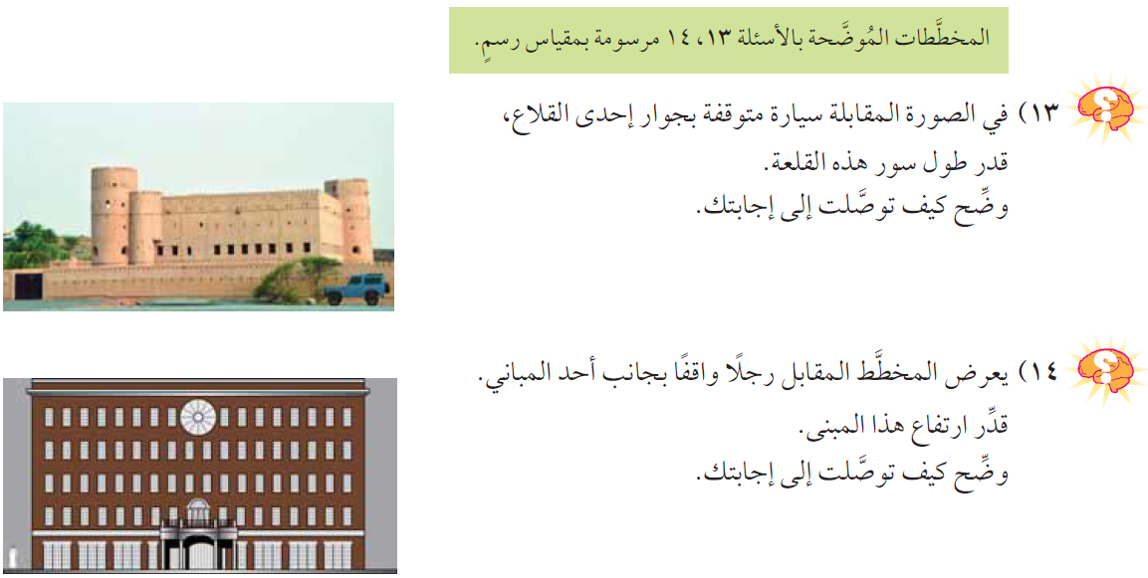
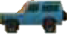

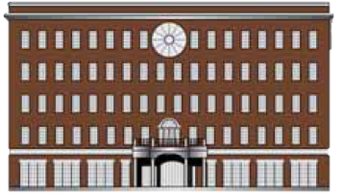
= 24م
6×4م
المبنى بطول 8 أشخاص تقريباً
اتفاع المبنى = 8×1.7م
اتفاع المبنى = 13.6م

Slide 9
شكراً على المتابعة
كان معكم / أحمد الصباري

